Slide 1
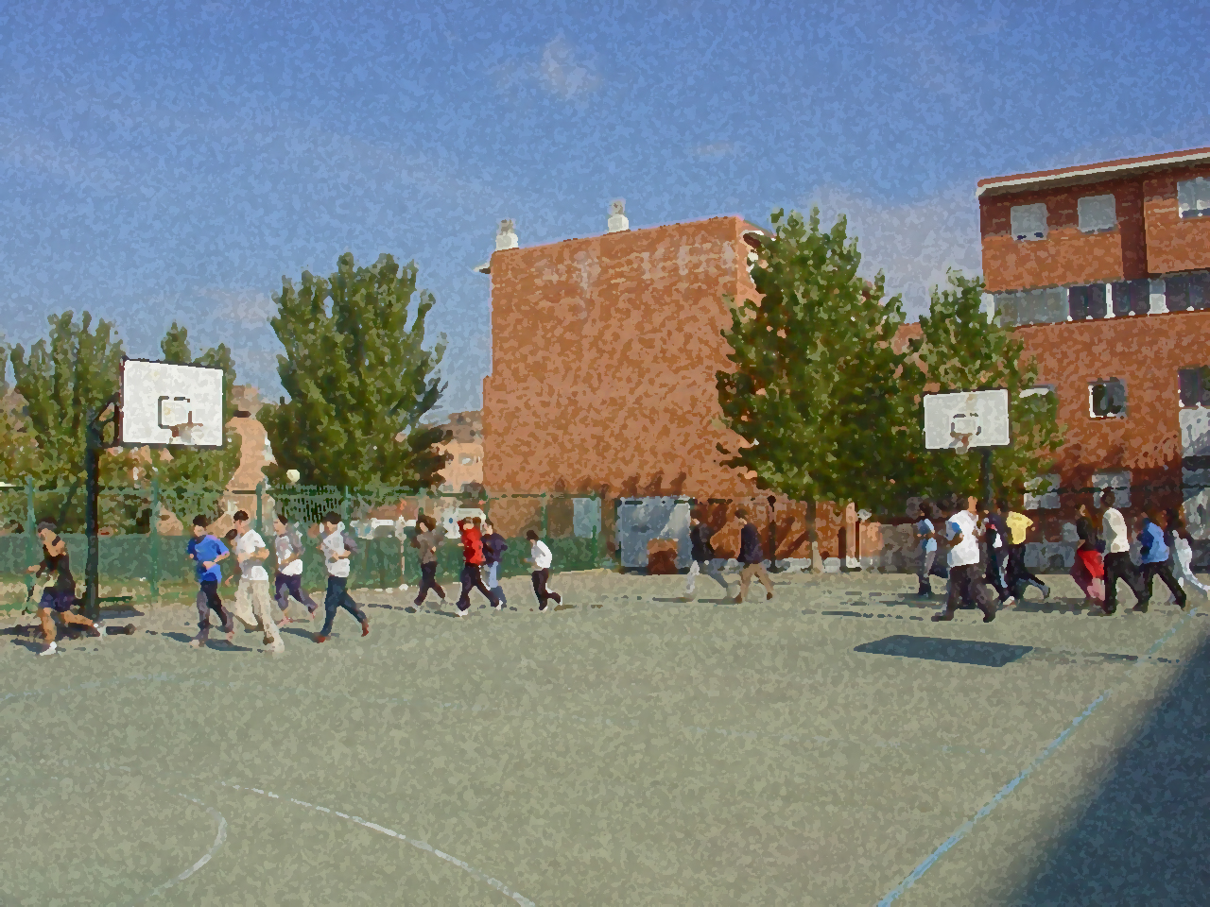
Fundamentos para la ESO y el Bachillerato. Un aprendizaje comprensivo y vivencial
El lenguaje corporal

Slide 2
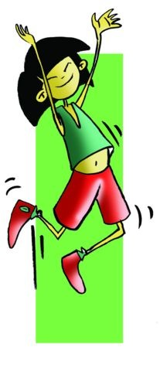
El conocimiento corporal y la utilización de habilidades y destrezas generan en el alumno y alumna confianza y autonomía personal, al mismo tiempo que favorecen un aumento del nivel de competencias sociales y de relaciones personales positivas, contribuyendo a la salud mental de alumnos y alumnas.

Slide 3
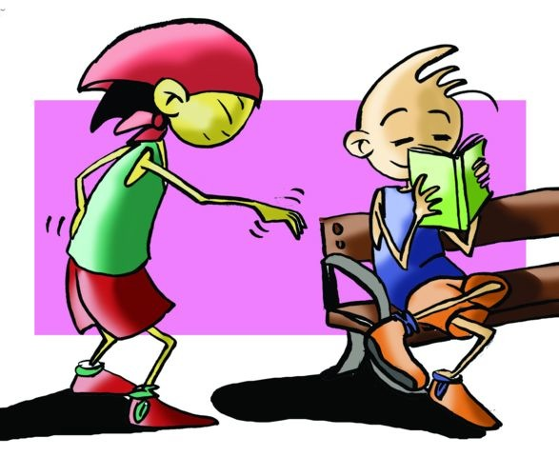
1. Objetivos 2. El lenguaje corporal 3. El mimo. La pantomima
EL LENGUAJE CORPORAL
El cuerpo es un excelente y vivo medio de comunicación. No hay fin a sus respuestas motrices y sin proponérselo su expresión es clara y cristalina. La expresión corporal es, sin mayores adornos, una manifestación corporal y como tal no necesita aprendizaje alguno

Slide 4
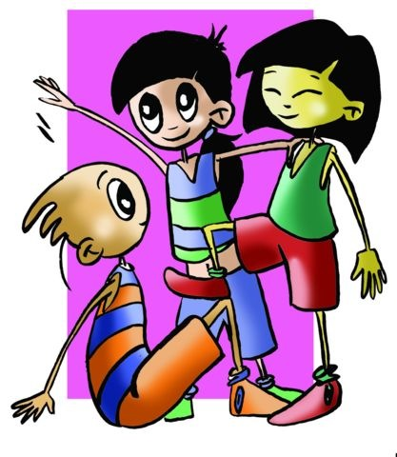
OBJETIVOS
- Participar en los juegos y ejercicios desinhibiéndote frente a situaciones que supongan una muestra de sentimientos,
- Utilizar el gesto y el cuerpo en su totalidad para expresar situaciones o sensaciones

Slide 5
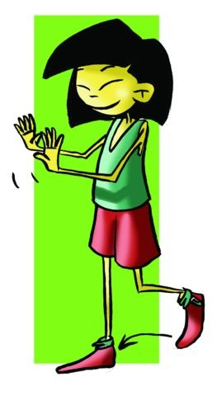
El lenguaje corporal
El lenguaje corporal es una actividad organizadora y conocedora del esquema corporal, del control segmentario y del desarrollo y lenguaje corporales.
Es una actividad recreativa donde las relaciones sociales juegan un importante papel.
Es enriquecedora y facilitadora de la comunicación, y educadora de la personalidad.
Aunque la expresión corporal puede ser simplemente cualquier exteriorización espontánea y cotidiana.
Utiliza un sin fin de técnicas expresivas como el mimo, la pantomima, la danza o el baile, el teatro, la dramatización o el control de la contracción y descontracción musculares .

Slide 6
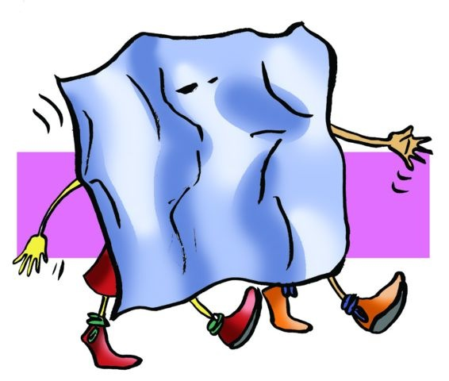
El mimo
El gesto es un recurso expresivo de gran capacidad de comunicación. Somos capaces de expresar dolor, alegría, sorpresa, satisfacción, confianza, temor o ternura sólo con un gesto.
El mimo es un medio fundamental en la escena de la comunicación y el espectáculo y permanece con el mismo aspecto de sus orígenes.

Slide 7
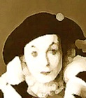
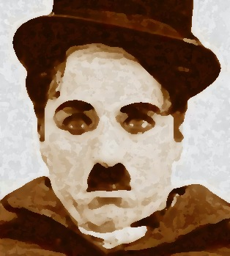
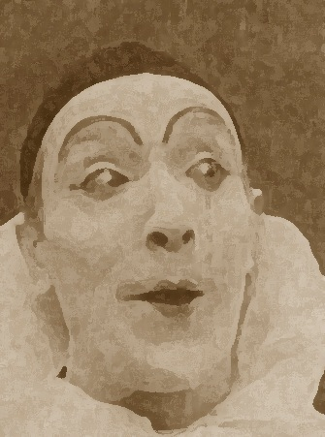
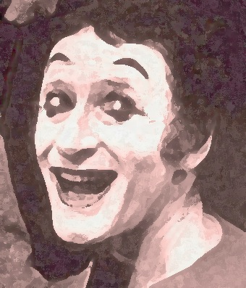
ALGUNOS MIMOS
Charles Chaplin creó un personaje icono del cine mudo denominado Charlot, que con su bastón, su bigote y sus andares es reconocido como el símbolo mundial del humor.
Etienne Decroux profesor de M. Marceau es considerado con sus representaciones como precursor del movimiento dramático.
Marcel Marceau que con su personaje “Bip” recorrió todos los escenarios del mundo con sus representaciones irónicas
Gaspard Debureau que recuperó las raíces del mimo con su personaje Pierrot allá por el s.XIX

Slide 8
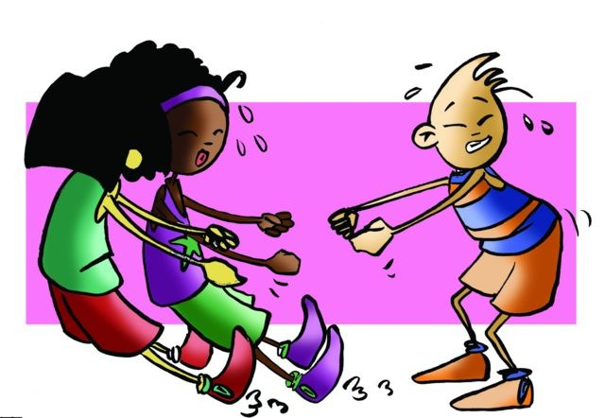
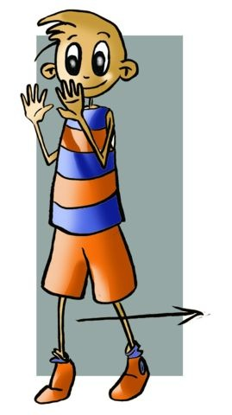
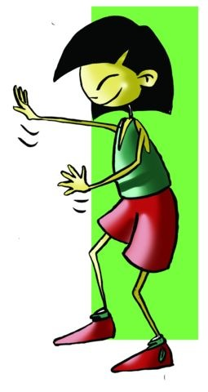
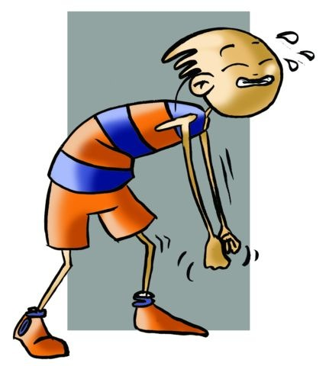
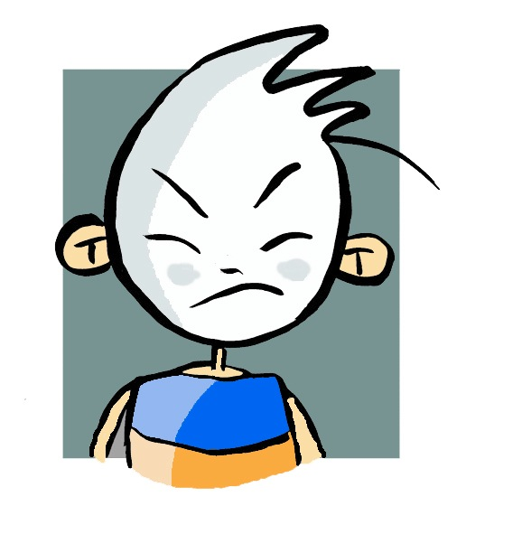
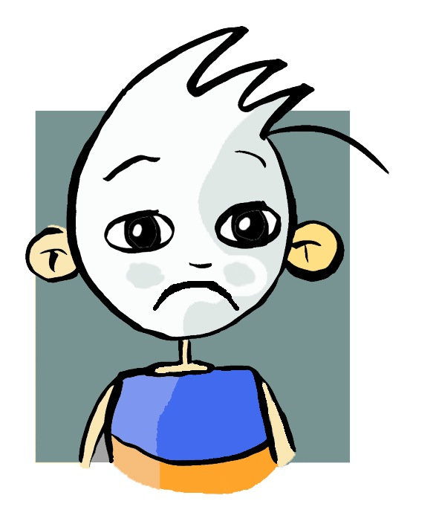
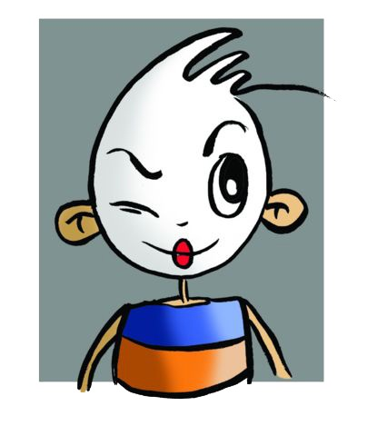
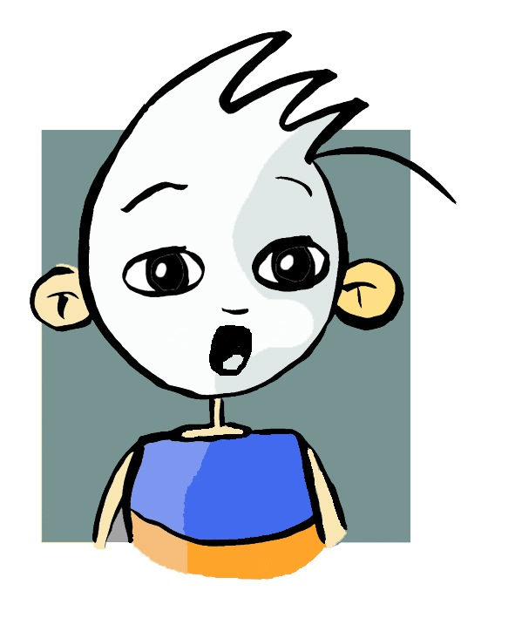
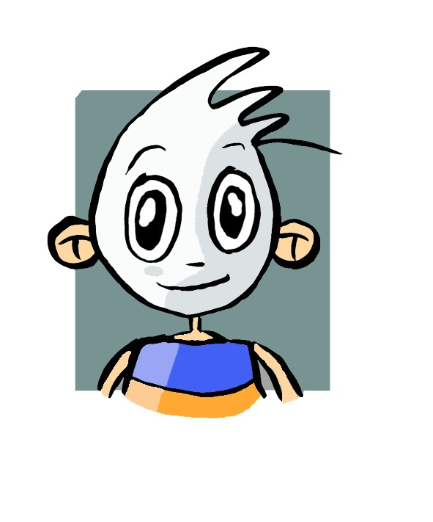
Alguna técnicas básicas:
Doble cero. Cero movimientos. Cero expresión
Agarre o manipulación. Hay que hacer ver el objeto y cómo se manipula.
Gesto facial. Trabajan mucho con el rostro, y se pintan la cara de blanco resaltando las cejas, ojos y boca.
Técnica de compensación. Utiliza el gesto , el lenguaje corporal para hacer ver que se desplaza, que hace esfuerzo en una dirección colocándose hacia otra.

Slide 9
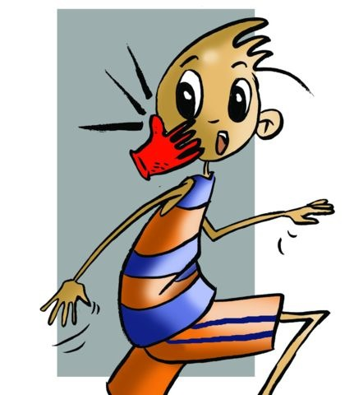
La pantomima
Una historia desarrollada con un final y utilizando los gestos es una pantomima. La pantomima de esta manera utiliza los movimientos y técnicas específicas aunque se advierte que algunos sonidos se contemplan como posibles.

Slide 10
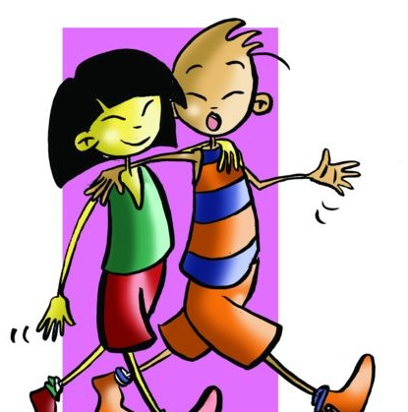
Contesta si sabes a estas preguntas
¿Conoces algunas consideraciones básicas en torno a la expresión corporal?
Describe “La pantomima”.
¿Ha quedado claro el término lenguaje corporal?
¿Sabes qué es la subjetividad de los relatos?
5. ¿Has encontrado personalmente alguna dificultad?

